Slide 1
第一次实验
哈尔滨工业大学计算机学院
唐好选

Slide 2
主要内容
实验一：多边形生成（必须完成）
  中点画线算法或Bresenham画线算法
  任意斜率直线段生成算法
实验二：多边形填充（必须完成）
  扫描线填充算法
  边填充算法
  种子填充算法
实验三：二维图形变换算法
  图形对称
  图形平移
  图形缩放
  图形旋转

Slide 3
多边形生成
工具软件：VC
要求
  中点画线算法
  Bresenham画线算法
考虑的因素：斜率在各个范围内直线的画法
  斜率在0和1之间
  斜率大于1
  斜率等于0
  斜率无穷大
  斜率小于-1
  斜率在0和-1之间
  直线段首尾相接

Slide 4
算法的初始条件
斜率必须在0和1之间
X方向增量为1
Y方向增量可能为0或1，具体情况根据判别式的取值决定
除个别特例情况外（斜率为0或无穷大），斜率均需要转化到0和1之间

Slide 5
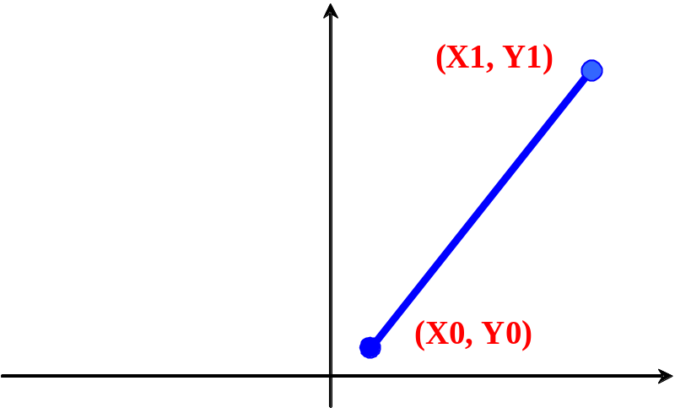
斜率大于1的情况
X方向增量为1，Y方向增量大于1
处理方法
  将X和Y互换后，保证X方向增量为1，Y方向增量为0或1
  通过算法实现画线过程每个步骤的判定
  绘制点时将X和Y坐标互换SetPixel(X,Y)变换为SetPixel(Y,X)

Slide 6
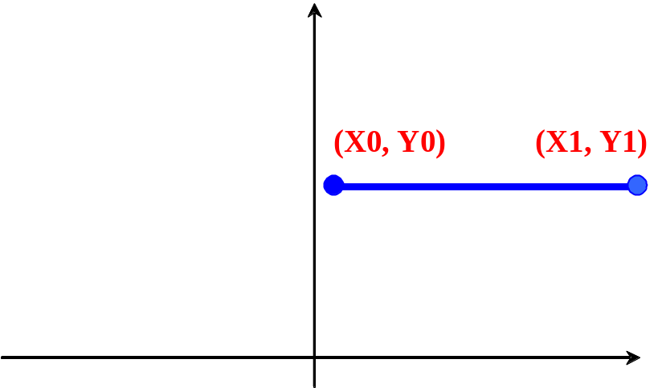
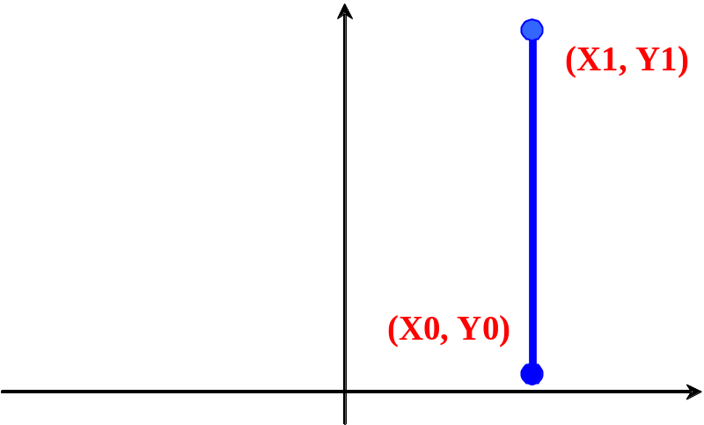
斜率为0和无穷大的情况
斜率为0的情况可以作为特例处理，也可按常规画线算法的步骤进行
斜率为无穷大的情况可按特例处理，也可转化为斜率为0的情况处理，然后在绘制点时将X和Y互换

Slide 7
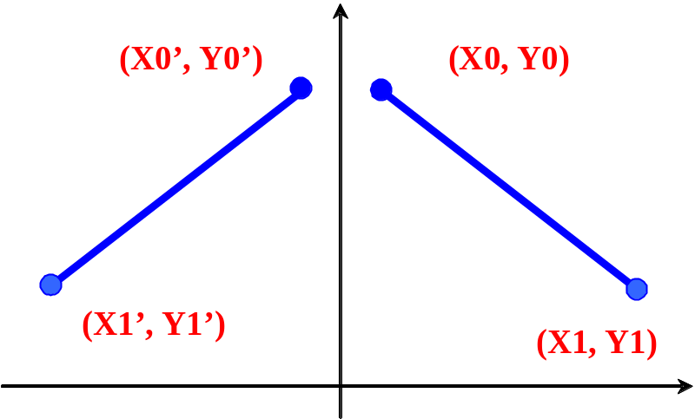
斜率效小于0的情况
关于Y轴对称处理转化为X和Y均为增量模式
在第二象限实现算法，绘制像素时做如下处理
  X=-X
  Y=Y

Slide 8
VC编程时的几个要点
记录鼠标点击时的坐标
  OnLButtonDown(UINT nFlags, CPoint point)
绘制像素
  CDC* pDC;
  pDC=GetWindowDC();
  pDC->SetPixel(x,y,color);

Slide 9
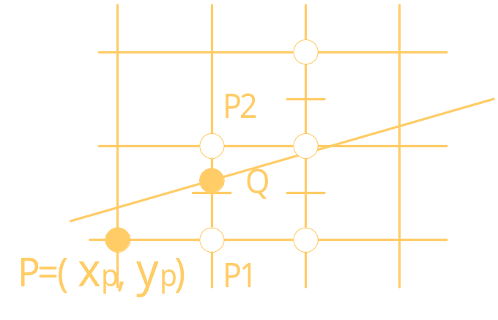
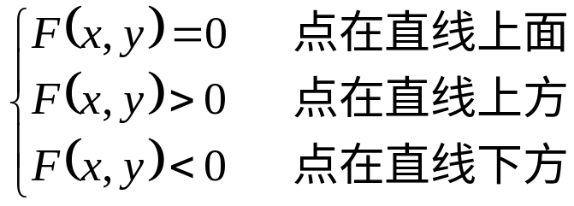
中点画线法
问题：判断距离理想直线最近的下一个像素点
已知：线段两端点(x0,y0)，(x1,y1)
直线方程：F(x,y)=ax+by+c=0
  a=y0-y1
  b=x1-x0
  c=x0y1-x1y0
M

Slide 10
中点画线法
直线上方点:F(x,y)＞0;直线下方点:F(x,y)＜0
构造判别式： d=F(M)=F(X_{p}+1,Y_{p}+0.5)
由d＞0，d＜0可判定下一个像素
P₂
M
(X_{p}+1,Y_{p}+0.5)
P
P₁

Slide 11
分两种情形考虑再下一个象素的判定：
若d≥0，中点M在直线上方，取正右方像素P1 (X_{p}+1,Y_{p})
  再下一个象素的判别式为：
d₁=F((X_{p}+1)+1,Y_{p}+0.5)=a(X_{p}+2)+b(Y_{p}+0.5)+c
= d + a d的增量为a
若d＜0，中点M在直线下方，取右上方象素P2 (X_{p}+1,Y_{p}+1)
  再下一个象素的判别式为：
d₂=F((X_{p}+1)+1,(Y_{p}+1)+0.5)= a(X_{p}+2)+b(Y_{p}+1.5)+c
=d + a+b d的增量为a+b
P₂
M
P₁
P₂
M
P₁

Slide 12
中点画线法
d的初始值
  d₀=F(X₀+1,Y₀+0.5)
  =F(X₀,Y₀)+a+0.5b
  =a+0.5b
  用2d代替d后，d₀=2a+b=a+a+b
  d的增量都是整数

Slide 13
Bresenham画线算法
最大位移方向每次走一步
  k<1时，x为最大位移方向
y方向走步与否
  取决于误差e值的大小
误差计算
  初值：e₀= Δy / Δx
  当e≥0.5时，最接近P₂(x_{i}+1,y_{i}+1), y方向走一步
  当e<0.5时，最接近P₁(x_{i}+1,y_{i}),y方向不走步
P₂
e’
e
P
P₁
P₂
e’
e
P
P₁

Slide 14
Bresenham画线算法
为方便与0比较，设e=e-0.5
e₀=Δy/ Δx-0.5
当e≥0时，最接近P₂(x_{i}+1,y_{i}+1), y方向走一步
当e<0时，最接近P₁(x_{i}+1,y_{i}), y方向不走步
有除法，不宜硬件实现
P₂
e’
e
P
P₁
P₂
e’
e
P
P₁

Slide 15
Bresenham画线算法
设e=e×2Δx，不影响判断的准确性
e₀=2Δy - Δx
当e≥0时，最接近P₂(x_{i}+1,y_{i}+1), y方向走一步
当e<0时，最接近P₁(x_{i}+1,y_{i}), y方向不走步
P₂
e’
e
P
P₁
P₂
e’
e
P
P₁

Slide 16
Bresenham画线算法
下一步误差的计算
当e≥0时，y方向走一步
  e’=2Δy/ Δx - 1 =e + Δy/ Δx - 1
  e’=e + 2Δy - 2Δx
当e<0时，y方向不走步
  e’=2Δy/ Δx=e + Δy/ Δx
  e’=e + 2Δy
P₂
e’
e
P
P₁
P₂
e’
e
P
P₁

Slide 17
多边形填充
工具软件：VC
要求
  封闭多边形
  扫描线填充算法
  种子填充算法
  边填充算法

Slide 18
多边形封闭问题
从键盘接受若干个点保存在一个数组中
  鼠标左键输入点
  鼠标右键结束输入并完成多边形绘制
  相邻点画线，首尾点画线

Slide 19
多边形填充问题
扫描线填充（重点、难点）
  新边表（NET）建立：对每一条边节点记录如下信息
    端点的最小Y值对应的X值记录
    直线斜率倒数作为Δx
    最大Y值
  根据扫描线建立活性边表（AET）
  填充

Slide 20
多边形填充问题
边填充算法（顶点的处理:除上下顶点外，其它顶点处求反）
  简单边填充算法
  栅栏填充算法

Slide 21
多边形填充问题
种子填充算法
  简单种子填充算法
  扫描线种子填充算法

Slide 22
图形变换
工具软件：VC
要求
  使用前次试验所绘制的多边形进行图形变换
  验证图形对称算法，包括X轴对称、Y轴对称、原点对称
  验证图形平移算法
  验证图形旋转算法
  验证图形缩放算法

